Slide 1


BÁO CÁO ĐỒ ÁN CHUYÊN NGÀNH
ĐỀ TÀI
NGHIÊN CỨU RESTFUL API VÀ KIẾN TRÚC CLEAN ARCHITECTURE VỚI .NET CORE ĐỂ XÂY DỰNG MODULE BACKEND CHO WEBSITE BÁN ĐỒ THỜI TRANG
Sinh viên thực hiện:
Tô Văn Tới – 110121252 – DA21TTA
Gíao viên hướng dẫn:
T.s Ngô Thanh Huy
START
Notes:
https://pixabay.com/en/macbook-apple-imac-computer-screen-606763/

Slide 2

TẠI SAO TÔI CHỌN ĐỀ TÀI NÀY ?
Khám kiến trúc mới
Cảm nhận được sự linh hoạt trong việc triển khai
Dễ dàng quản lí

Slide 3
NỘI DUNG CHÍNH
CHƯƠNG 1: TỔNG QUAN ĐỀ TÀI
CHƯƠNG 2: NGHIÊN CỨU LÝ THUYẾT
CHƯƠNG 3: HIỆN THỰC HÓA
CHƯƠNG 4: KẾT QUẢ THỬ NGHIỆM
1
vNỘI DUNG CHÍNH
2
3
4

Slide 4


CHƯƠNG 1: TỔNG QUAN ĐỀ TÀI

Slide 5
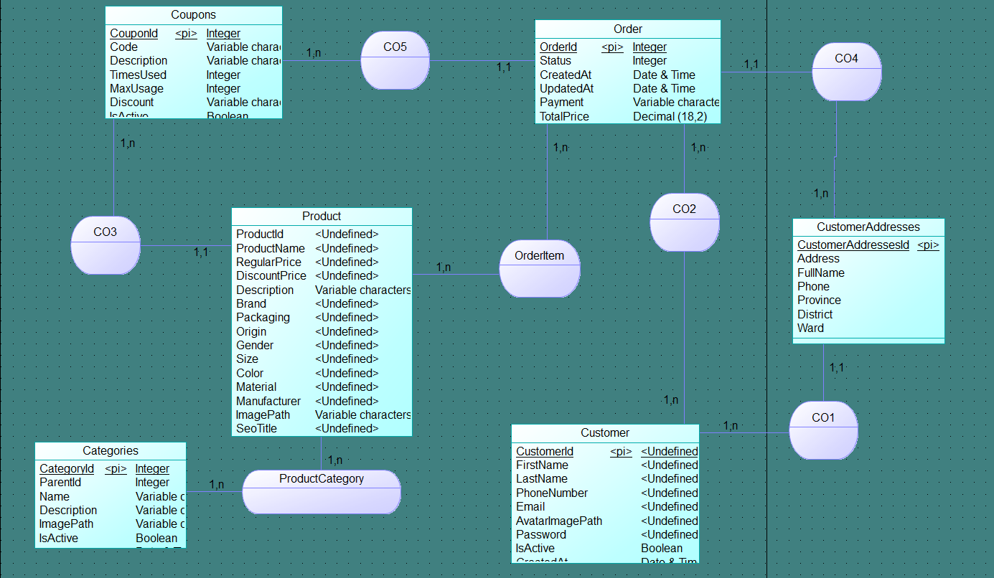
CHƯƠNG 1: TỔNG QUAN ĐỀ TÀI
MÔ HÌNH ERD

Slide 6

CHƯƠNG 1: TỔNG QUAN ĐỀ TÀI
API RESTFULL CHUẨN
PHÂN CHIA HỆ THỐNG CÁC TẦNG
SỬ DỤNG .NET CORE VÀ CÁC FRAMEWORK
VẤN ĐỀ

Slide 7

CHƯƠNG 2: NGHIÊN CỨU LÝ THUYẾT

Slide 8

CHƯƠNG 2: NGHIÊN CỨU LÝ THUYẾT
CÔNG NGHỆ SỬ DỤNG
.NET Core, Entity Framework Core
Clean Architecture
AutoMaper, MimeKit
React

Slide 9
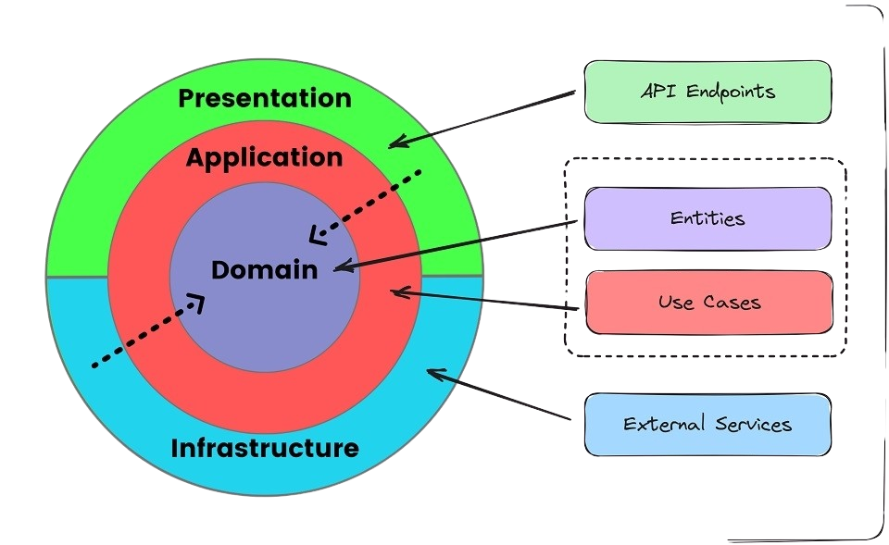
CƠ BẢN VỀ KIẾN TRÚC CLEAN ARCHITECTURE

Slide 10

CHƯƠNG 3: HIỆN THỰC HÓA &THIẾT KẾ GIAO DIỆN

Slide 11
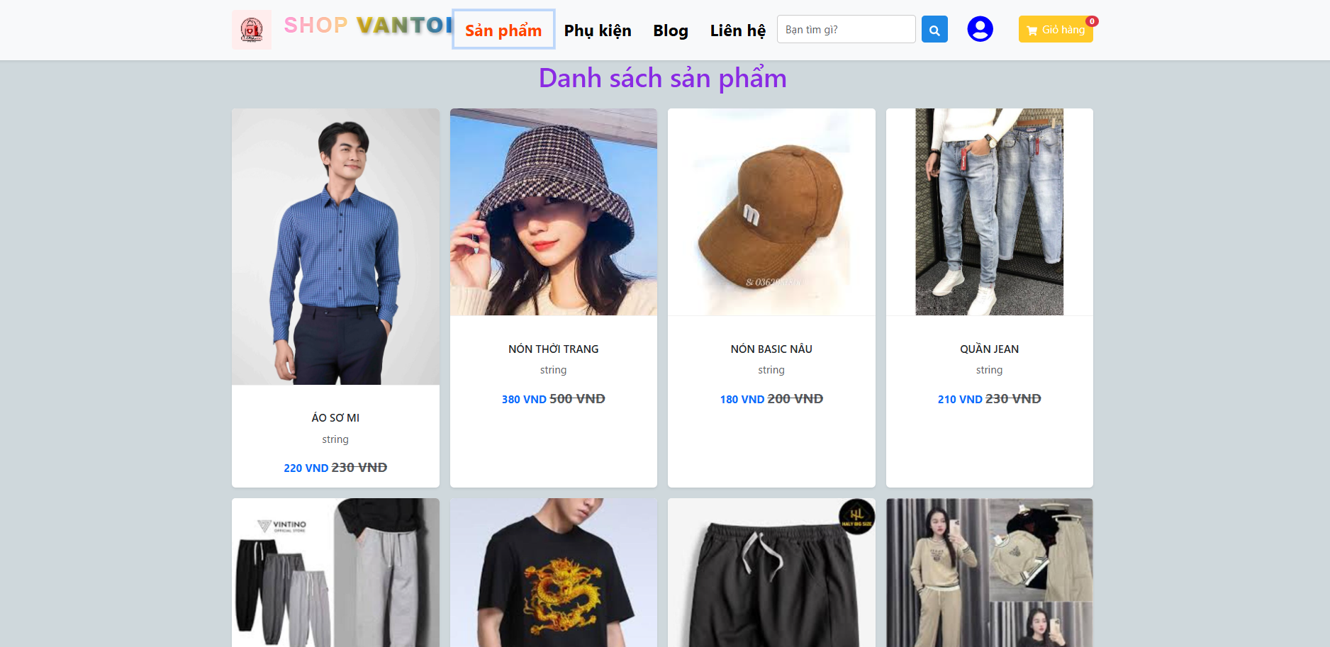
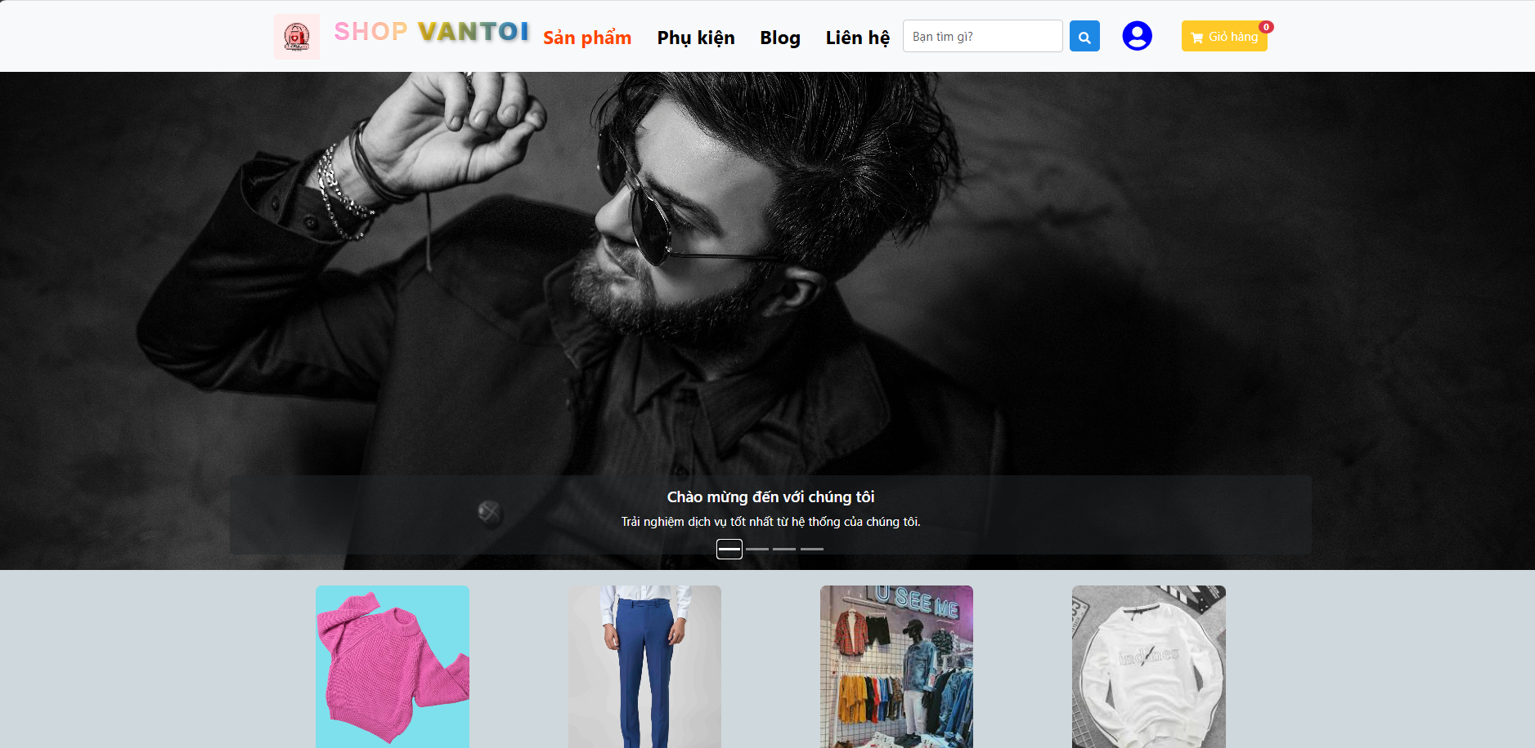
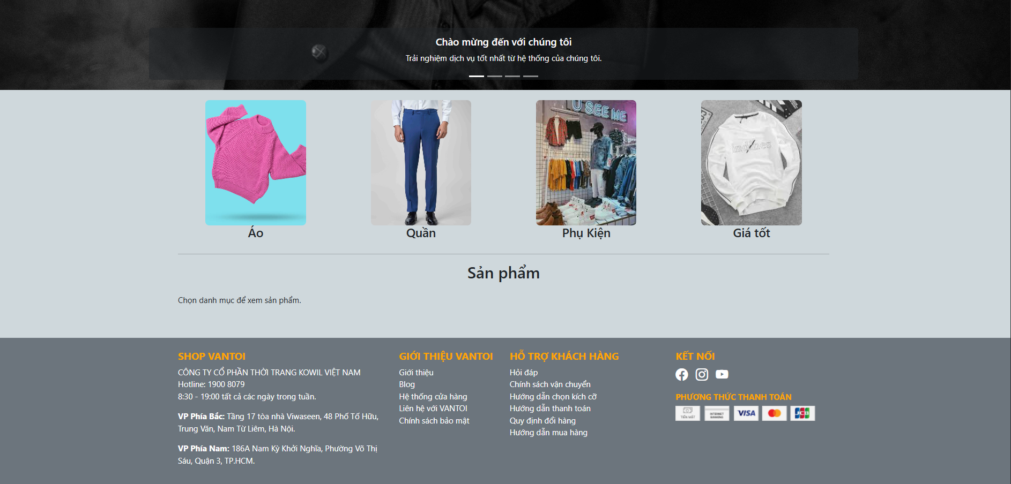
CHƯƠNG 3: HIỆN THỰC HÓA &THIẾT KẾ GIAO DIỆN
I. Giao diện hệ thống
Giao diện đăng trang sản phẩm
Giao diện trang chủ

Slide 12
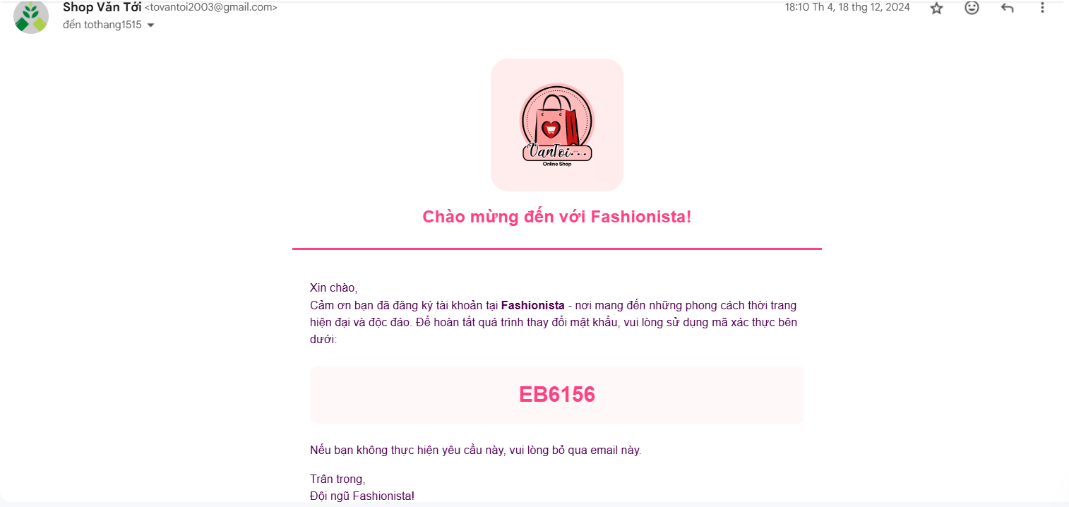
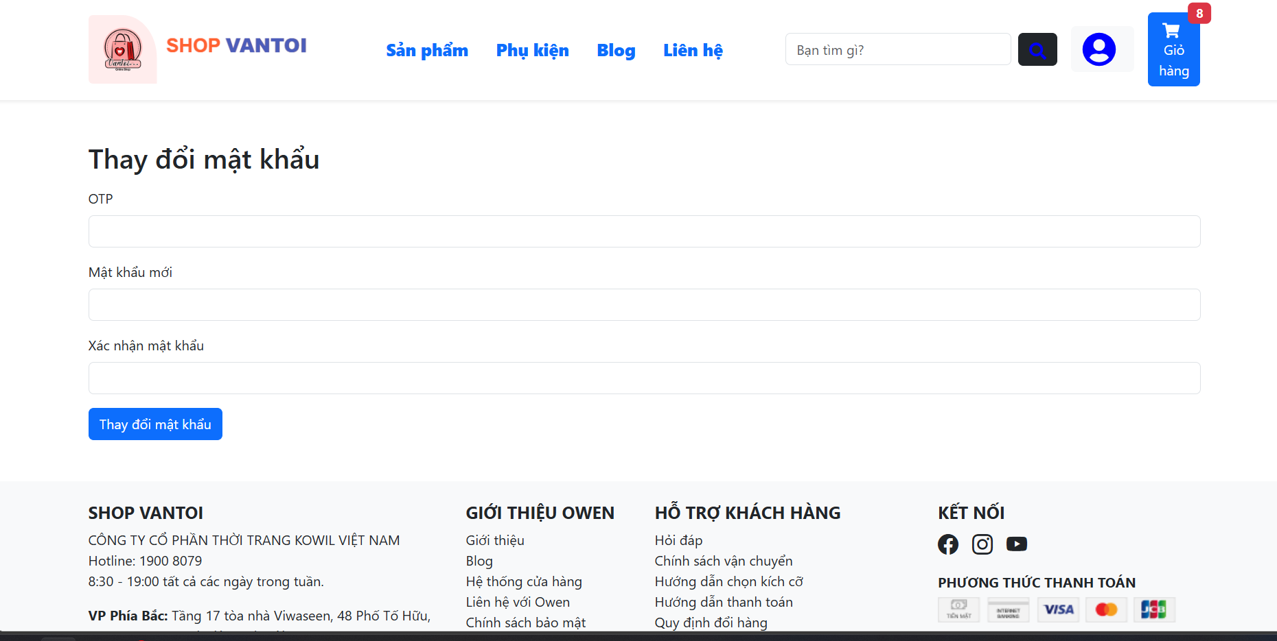
CHƯƠNG 3: THIẾT KẾ GIAO DIỆN
I. Giao diện hệ thống
Giao diện mã OTP được gửi qua mail
Giao diện thay đổi mật khẩu

Slide 13
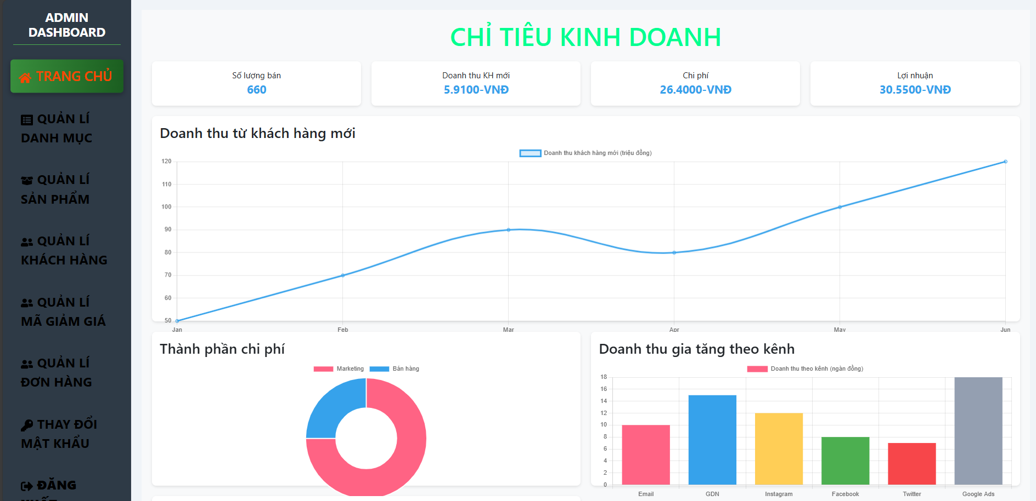
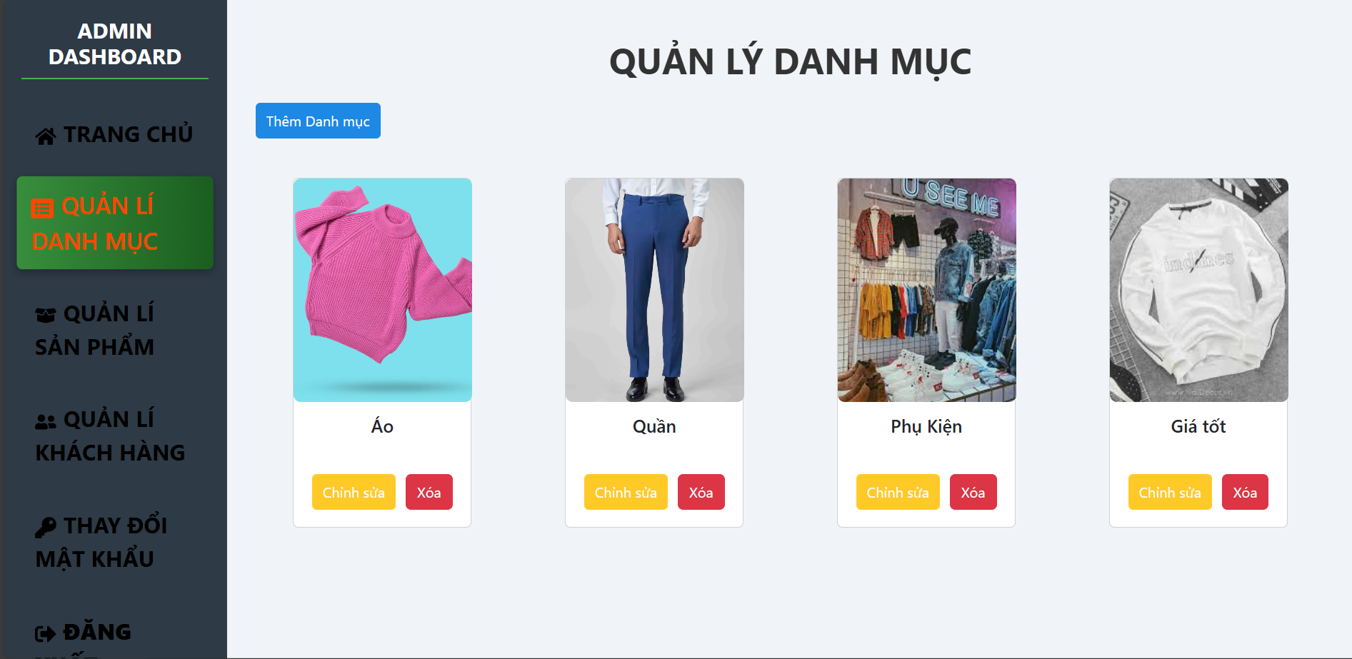
CHƯƠNG 3: THIẾT KẾ GIAO DIỆN
I. Giao diện hệ thống
Giao diện trang chủ admin
Giao diện quản lí danh mục

Slide 14



KẾT QUẢ ĐẠT ĐƯỢC
Xây dựng API RESTful chuẩn
Áp dụng thành công kiến trúc Clean Architecture, phân chia rõ ràng các tầng Presentation, Application, Domain và Infrastructure
Tích hợp xác thực OTP, giao diện trực quan, dễ thao tác và sử dụng
14
14
14
14
14

Slide 15
HƯỚNG PHÁT TRIỂN
Tính năng đánh giá sản phẩm
Nạp dữ liệu từ bên ngoài
Nâng cấp tính bảo mật

Slide 16


Thanks for listening ...

Slide 17



CHƯƠNG 4: CÀI ĐẶT VÀ KIỂM THỬ
17
17
17

